Slide 1
Uszkodzenia kół zębatych i ich przyczyny
PKM III.2d
1 Zmęczeniowe złamanie zęba u podstawy
rozkład nacisków
N
OT2
F_{n}
OT1
siła w pojedynczej
parze zębów
N
ω₁
złamanie
u podstawy
σ
t

Slide 2
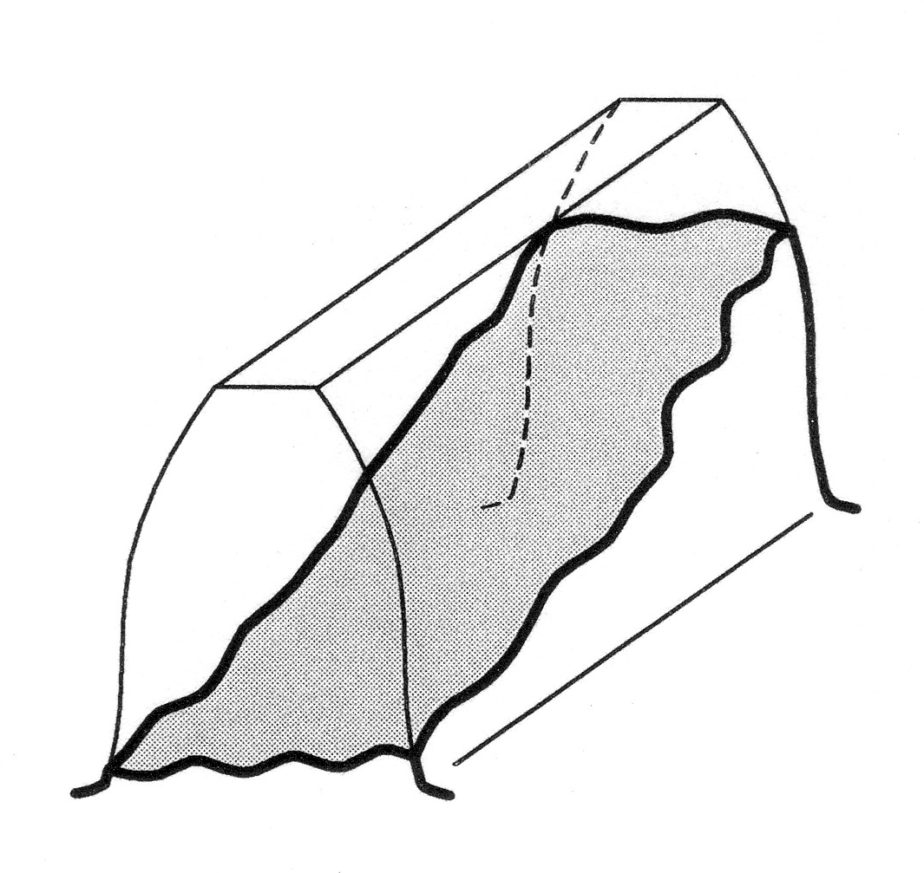
Uszkodzenia kół zębatych i ich przyczyny
1 Zmęczeniowe złamanie zęba u podstawy
rozkład nacisków
N
OT2
F_{n}
OT1
siła w pojedynczej
parze zębów
N
ω₁
złamanie
u podstawy
σ
t

Slide 3


2
Zmęczeniowe uszkodzenie powierzchni zębów (pitting)
3
Zatarcie (na współpracujących powierzchniach zębów)

Slide 4
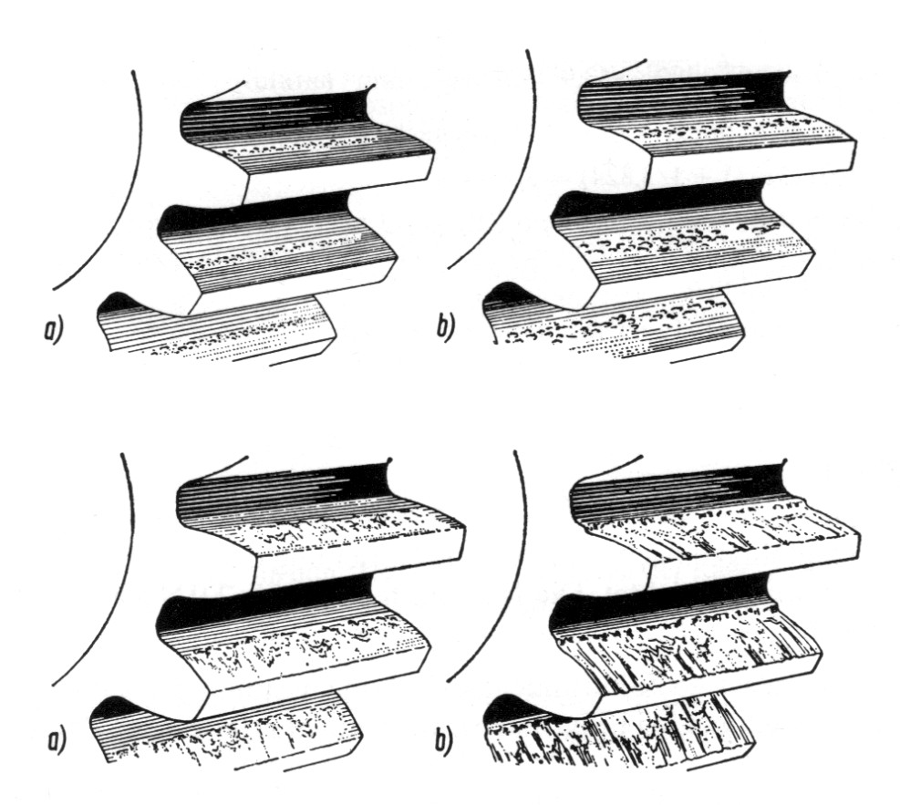
2
Zmęczeniowe uszkodzenie powierzchni zębów (pitting)
K.-H.Decker:
Maschinenelemente
3
Zatarcie (na współpracujących powierzchniach zębów)
K.-H.Decker:
Maschinenelemente

Slide 5
Warunki ograniczające wytrzymałościowe
1
σ_{F} ≤ σ_{FP} - chroniący ząb przed pękaniem u podstawy
naprężenia dopuszczalne ze względu na zmęczenie
naprężenia obliczeniowe w miejscu największego wytężenia
siła w pojedynczej
parze zębów
F_{n}
N
OT2
OT1
_
N
σ_{F}
+
ω₁

Slide 6
2
σ_{H} ≤ σ_{HP} - chroniący powierzchnię zęba przed
zmęczeniem powierzchniowym
naciski dopuszczalne ze względu na zmęczenie
powierzchniowe
naciski w tocznym punkcie przyporu C
rozkład nacisków
C
N
OT2
OT1
N
ω₁
σ_{H}

Slide 7
3
T_{B} ≤ T_{s} - chroniący zęby przed zatarciem
temperatura zatarcia
maksymalna temperatura w punkcie kontaktu B
Są także inne postacie warunku na zatarcie
Warunek niewymiarujący, lecz ‒ korygujący
Warunki ograniczające wytrzymałościowe są wykorzystywane do
- określenia potrzebnego modułu ( 1 i 2 ) lub
- sprawdzenia poprawności założonych wartości modułu m
i innych wielkości ( 1 , 2 i 3 )
Metodyka obliczeń, metody i stosowane modele
- według zaleceń ISO

Slide 8
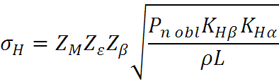
Przykłady struktur modeli
model maksymalnych nacisków
na powierzchni kontaktu zębów
Z_{M} - wsp. zależny od właściwości materiałów zębów (E,ν)
Z_{ε} - wsp. wskaźnika zazębienia ε
Z_{β} - wsp. kąta nachylenia zębów β
ρ - promień zastępczy krzywizn powierzchni zębów w
kontakcie
L - długość zęba
P_{n obl} - obliczeniowa siła normalna do powierzchni zęba
K_{Hβ} – wsp. nierównomierności rozkładu obciążenia
wzdłuż długości zęba
K_{Hα} – wsp. nierównomierności rozkładu obciążenia
w przekroju czołowym (między zębami w przyporze)

Slide 9


P_{n} - nominalna siła międzyzębna (normalna do powierzchni
zębów w strefie kontaktu)
K_{A} - wsp. przeciążenia zewnętrznego (sił dynamicznych
w UPN)
K_{v} - wsp. przeciążenia wewnętrznego (sił dynamicznych
w strefie zazębienia)

Slide 10
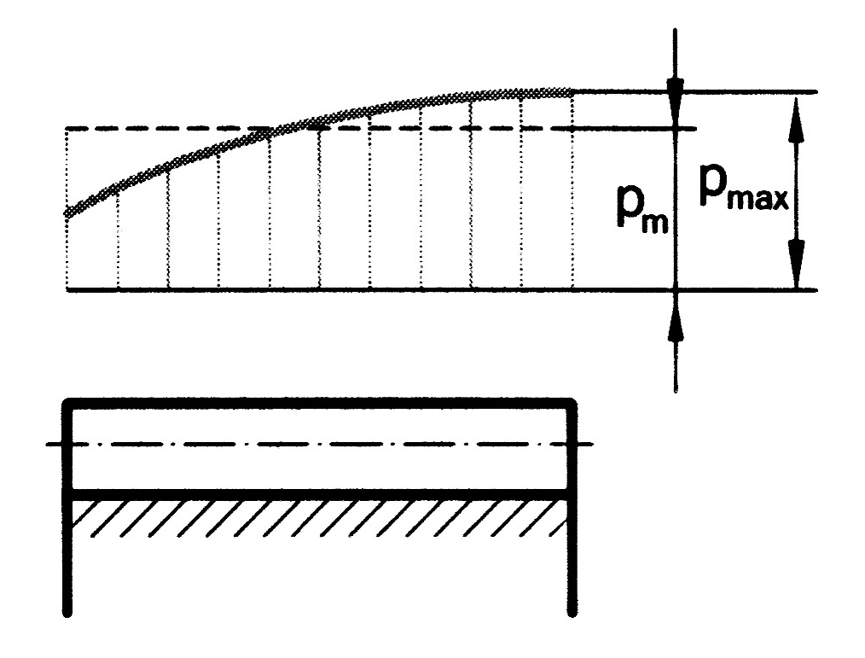
Współczynnik Z_{M} jest funkcją E i ν materiału. Gdy koło stalowe, Z_{M} ≈ 190 MPa^{0,5} .
Współczynnik Z_{ε} uwzględnia wpływ (na naciski σ_{H}) liczby zębów w przyporze. Zwykle Z_{ε} ≈ 0,75÷0,95.
Współczynnik Z_{β} w przypadku zębów skośnych 0,92÷1,00. Gdy zęby proste, jest równy 1.
K_{Hα}
K_{Hβ}
Szacowanie współczynników wzory, wykresy

Slide 11
naciski dopuszczalne ze względu na zmęczenie powierzchniowe
σ_{Hobl} - obliczeniowa kontaktowa wytrzymałość zmęczeniowa
zębów
S_{H} - współczynnik bezpieczeństwa ( S_{H} = 1,0 ÷ 1,3)

Slide 12
naciski dopuszczalne ze względu na zmęczenie powierzchniowe
σ_{Hobl} - obliczeniowa kontaktowa wytrzymałość zmęczeniowa
zębów
S_{H} - współczynnik bezpieczeństwa ( S_{H} = 1,0 ÷ 1,3)
σ_{Hobl} = σ_{Hlim} Z_{NT} Z_{L} Z_{R} Z_{v} Z_{w} Z_{X}
σ_{Hlim} kontaktowa wytrzymałość zmęczeniowa,
wyznaczona doświadczalnie na kołach modelo-
wych (a = 100 mm, m = 3-5 mm, β = 0º ,
v = 10 m/s, …) dla trwałości N = 5·10⁷ zmian
obciążeń zęba i dla prawdopodobieństwa
uszkodzenia równego 1% .
f
1%
r = 0,99
σ_{Hlim}

Slide 13
Z_{NT} - współ. trwałości
Z_{L} - współ. lepkości oleju Z_{R} - współ. stanu powierzchni
Z_{v} - współ. prędkości Z_{w} - współ. twardości (zgniotu powierzchni) Z_{X} - współ. wielkości koła
Wartości współczynników określone doświadczalnie - różne od 1, jeśli parametry projektowanej przekładni są inne niż pary kół modelowych. Wzory i wykresy
Obliczenia ze względu na zmęczenie u podstawy zębów i ze względu na zatarcie mają podobnie złożoną strukturę.
Duża złożoność obliczeń wytrzymałościowych przekładni zębatych
zakłada się niektóre właściwości przekładni i sprawdza spełnienie warunków. Ustalanie cech – drogą iteracji.

